Slide 1
SGC_DI
Anàlisi, disseny i implementació d’un sistema de gestió del coneixement per a una comunitat de dinamitzadors informàtics

Slide 2
Introducció
La intel·ligència col·lectiva aprofita la cooperació dels membres d’un grup per tal d’aprofitar al màxim el coneixement i les capacitats de cadascun d’ells per tal d’obtenir coneixement, raonar, aprendre, crear i prendre decisions.
Per tal d’implantar aquest nou sistema es considera clau alinear estratègicament el col·lectiu de dinamitzadors i el Servei d'Implantació i Seguiment de Programes Informàtics de la Direcció General de Modernització de l’Administració de Justícia. El fet de compartir el coneixement i aprofitar la intel·ligencia col·lectica del grup de dinamitzadors i l’equip directiu del Servei permetrà al departament aconseguir els objectius d’eficacia i qualitat del servei públic.
Així doncs, l’objectiu d’aquest projecte es realitzar l’anàlisi, disseny i implementació d’un sistema de gestió del coneixement, que també ens permeti aprofitar la intel·ligència col·lectiva del grup per tal d’optimitzar esforços i generar valor a l’organització.

Slide 3
Objectius
Disposar de tota la informació catalogada i organitzada per que ens permeti gestionar el coneixement i utilitzar la intel·ligència col·lectiva del grup.
Tornar a utilitzar una metodologia de treball basada en la gestió del coneixement.
Conèixer els diferents programaris lliures que mes es podrien adaptar a la nova metodologia de treball de necessitats de l’organització.
Implantar un prototip que mes s’adapti a les necessitats analitzades.
Desenvolupar la gestió del coneixement i la utilització de la intel·ligència col·lectiva en el prototip.
Elaboració de la memòria del projecte.
Respectar el calendari dissenyat i realitzar les diferents tasques.
Redactar les conclusions posteriors al finalitzar aquesta fase del projecte.

Slide 4
Enfocament
Etapa Anàlisi dels requeriments i la informació
Definició dels rols d’usuari
Recollida d’informació per restablir els requisits funcional i no funcionals amb stakeholders
Definició dels casos d’ús
Anàlisi i categorització estructurada de la informació
Anàlisi de casos d’ús
Etapa de Disseny
Disseny funcional i gràfic
Disseny de l’estructura i navegació de l’entorn
Disseny de processos de gestió continguts
Disseny funcional i gràfic aprovat
- Disseny tècnic
Disseny tècnic de l’arquitectura de d’aplicacions i seguretat
Disseny del model de dades
Cerca d’entorns i desenvolupament
Instal·lació de programari del prototip a l’entorn de desenvolupament i proves
Etapa d’implantació
Disseny del pla d’implantació

Slide 5
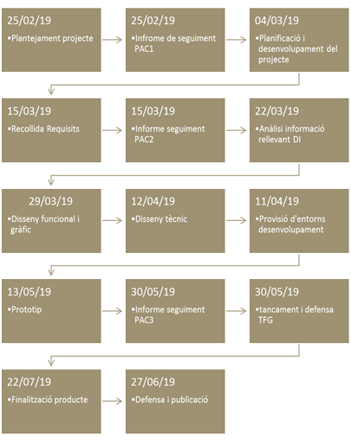
Planificació

Slide 6
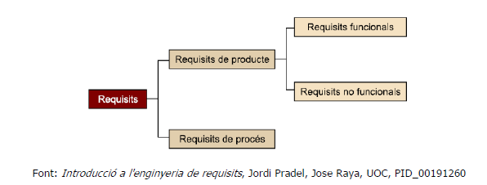
Anàlisi del requeriments
L’objectiu d’aquesta fase es identificar les necessitats i condicions que el nostre sistema ha d’implementar.
Aquesta tasca l’asumeix integrament el Cap de Projecte, que interpreta els rols de client i proveïdor.
Tasques d’anàlisi
Definició dels rols d’usuaris
-Identificació stakeholders
Definició dels requisits
-Identificació de requisits
Selecció dels requisits
Requisits funcionals
Requisits no funcionals

Slide 7
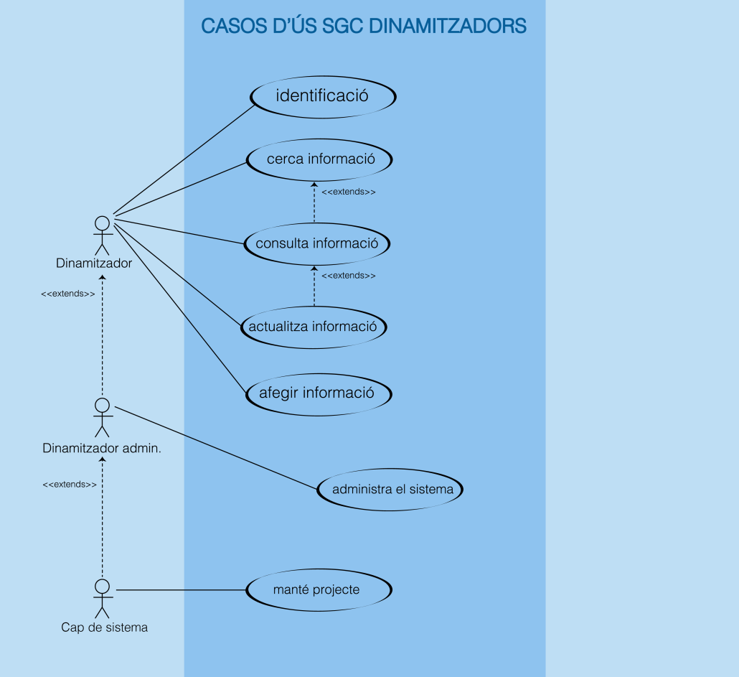
Casos d’us
Dinamitzador: es l’usuari que consulta, actualitza, afegeix i cerca coneixement en l’entorn.
Dinamitzador Admin: es l’usuari que realitzar les tasques de d’administració i configuració de l’entorn del SGC.
Responsable del sistema: es l’encarregat de crear, gestionar i mantenir el projecte; així mateix defineix els diferents permisos dels usuaris que participen. Realitzar auditories de la informació que es recull en el sistema.

Slide 8
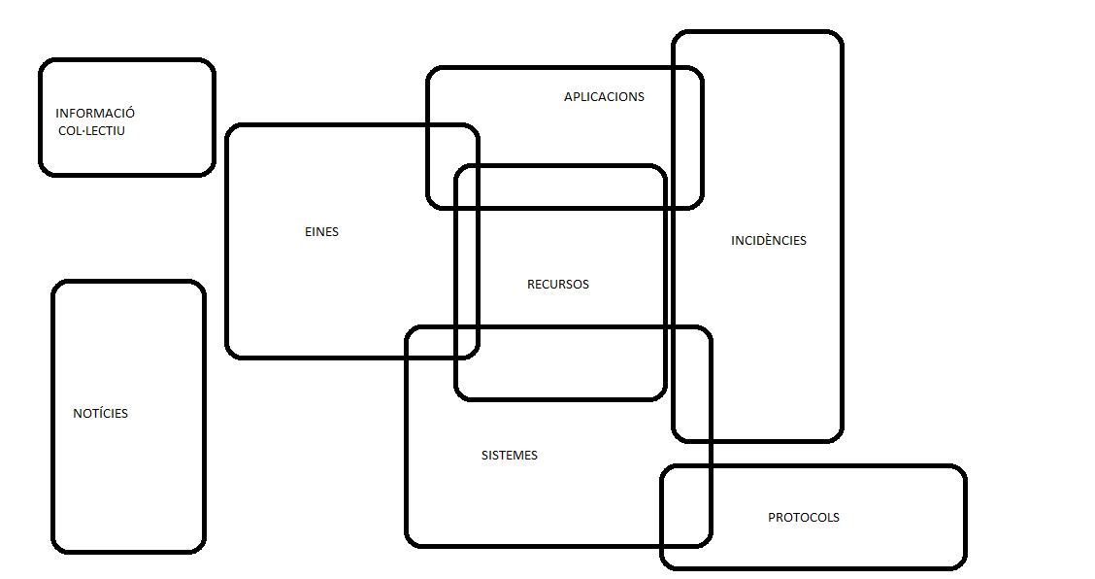
Anàlisi de la informació
Fases anàlsis de la informació
Fonts d’informació
Tractament de la informació
Catàlegs
Eines
Sistemes
Aplicacions
Recursos
Incidències
Notícies

Slide 9
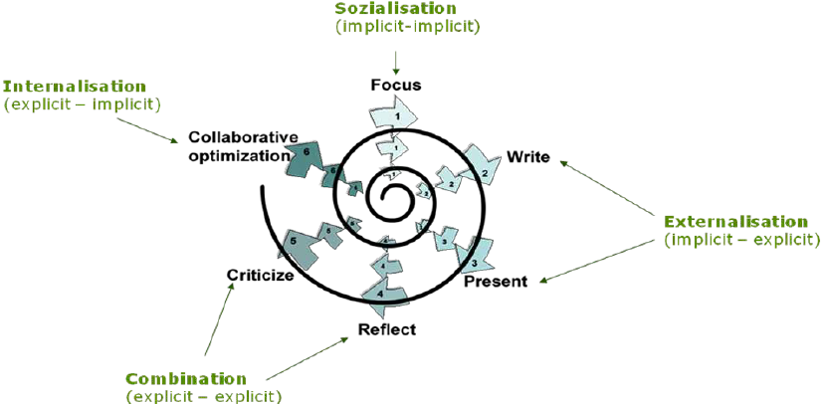
Disseny
El procés de coneixement que proposen Nonaka i Takeuchi descriu quatre processos que transformen el coneixement, s’anomena espiral SECI.
-Socialització: Versió 1.0(presencial) de
cultura col·laborativa.
Barinstroming entre els membres de la
comunitat de dinamitzadors
-Externalització:
Inventari dels coneixements importants
per a la comunitat.
Identificació de les principals fonts d’informació.
Mapa del coneixement de la comunitat.
Infraestructura tècnica
d’emmagatzemament del coneixement.
-Combinació: Versió 2.0(virtual) de cultura col·laborat iva.
-Cultura col·laborat iva dels diferents
membres de la comunitat

Slide 10
Comparativa solucions tecnològiques
Comparativa entre les diferents solucions, que existeixen actualment, per utilitzar com a plataforma tecnològica base pel disseny i implementació del prototip.
MediaWiki | DokuWiki | Tiki Wiki CMS Groupware | PmWiki | MoinMoin | Wikia
Mediawiki.org | Dokuwiki.org | Tiki.org | Pmwiki.org | moinmo.in | wikia.com/fandom
Requisits funcionals
Facilitat per afegir i editar els continguts
El sistema ha de permetre classificar la informació
Accés compartit
Control d’accés i canvis en el sistema
Actualització de la informació de forma compartida
Requisits funcionals
Facilitat per afegir i editar els continguts
El sistema ha de permetre classificar la informació
Accés compartit
Control d’accés i canvis en el sistema
Actualització de la informació de forma compartida

Slide 11
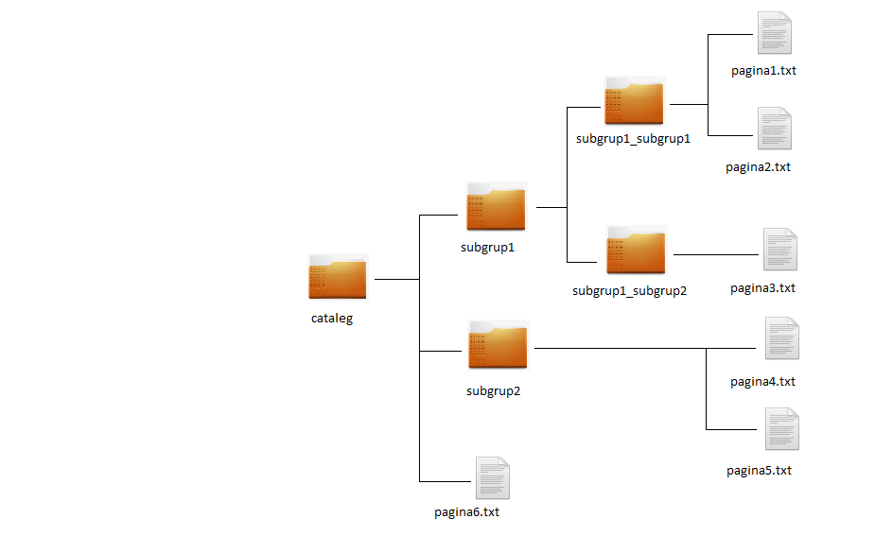
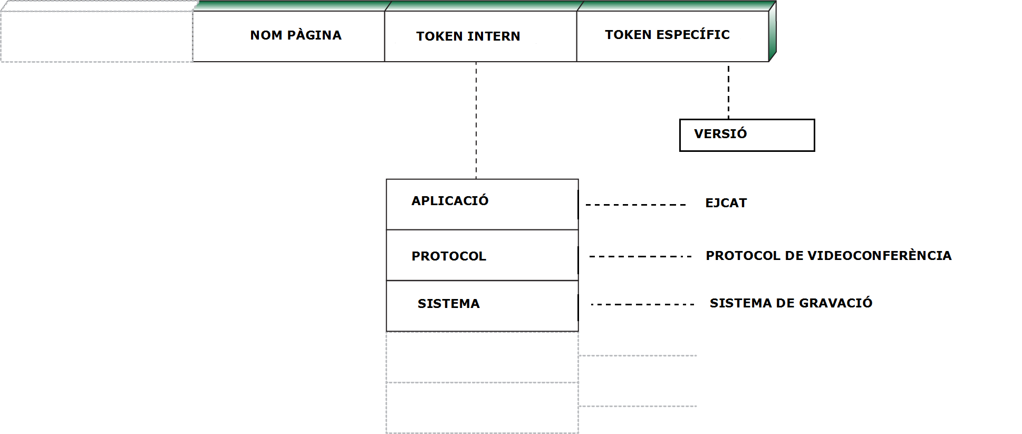
Disseny estructura de dades
Tota aquest informació l’aplicació DokuWiki ens permet organitzar-la en pàgines, i dins cada pàgina altres pàgines, com a pares/fills.

Slide 12
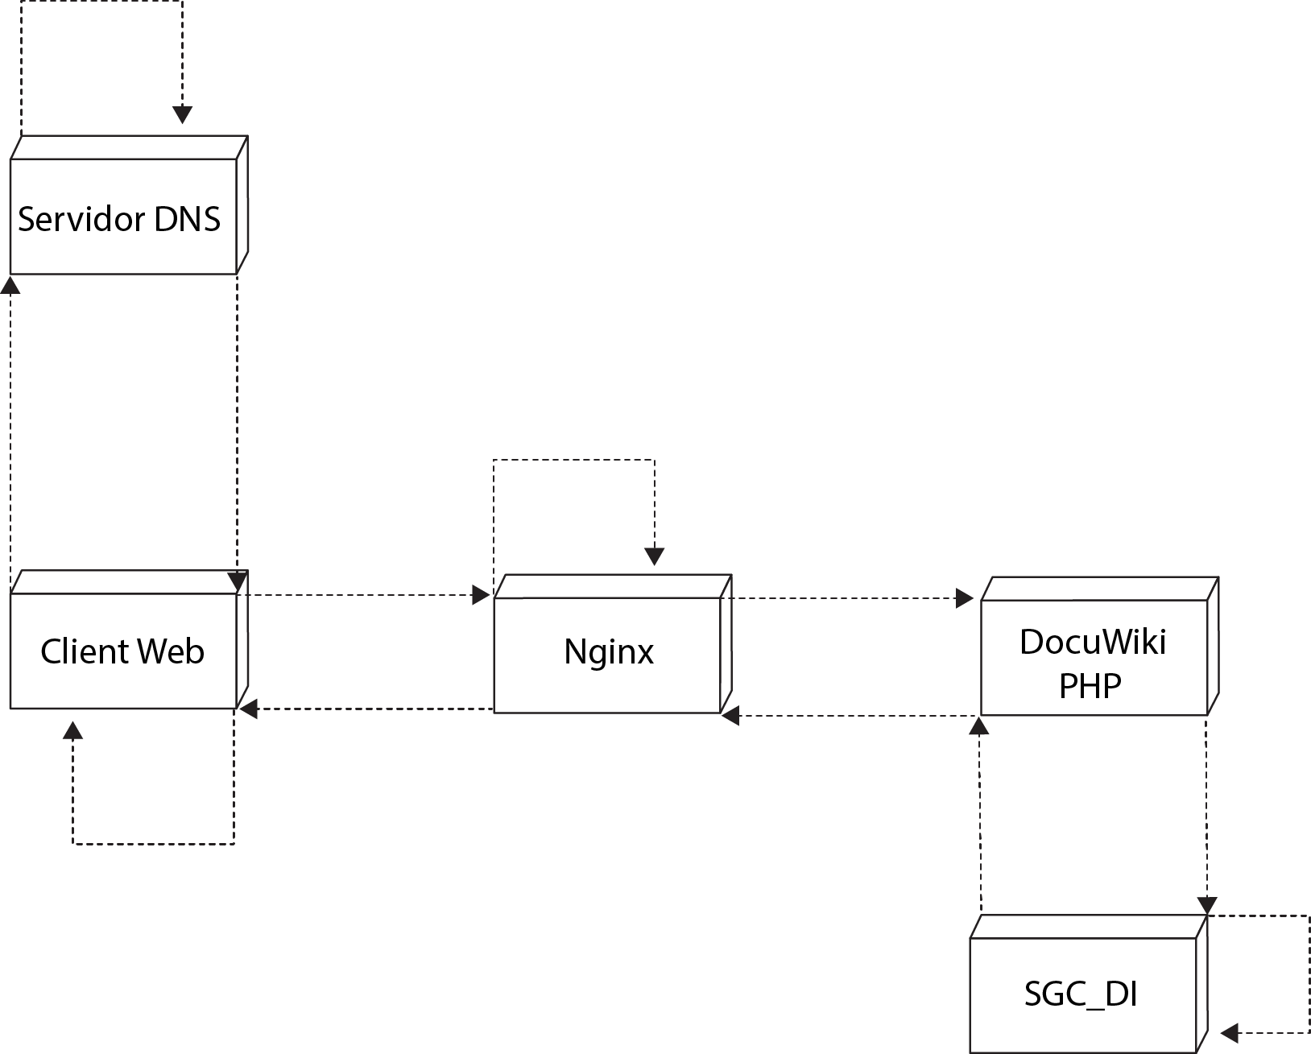
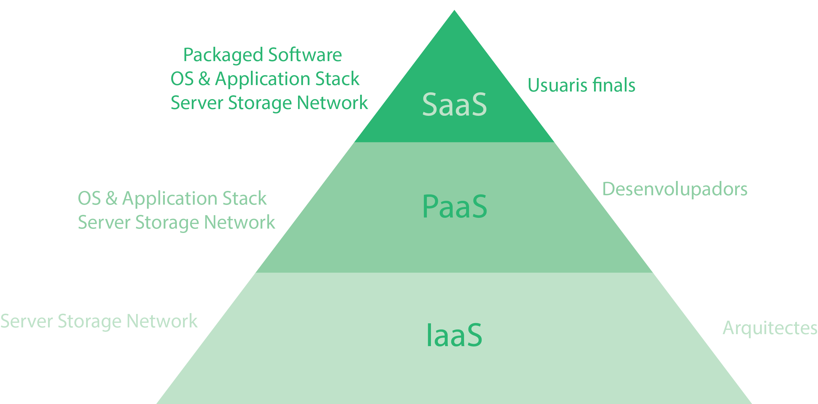
Disseny tècnic de l’arquitectura
LAMP
Aquesta tecnologia opera sobre sistemes operatius Linux. En aquests sistemes podem construir aplicacions web que es gestionen amb servidors web com Apache , Nginx o d’altres utilitzant els protocols de comunicació HTTP i HTTPS; així doncs ens permet dissenyar un sistema amb arquitectura client/servidor utilitzant tecnologies de codi lliure.
IAAS
Infraestructure as a service, en el nostre cas al núvol de AWS.

Slide 13
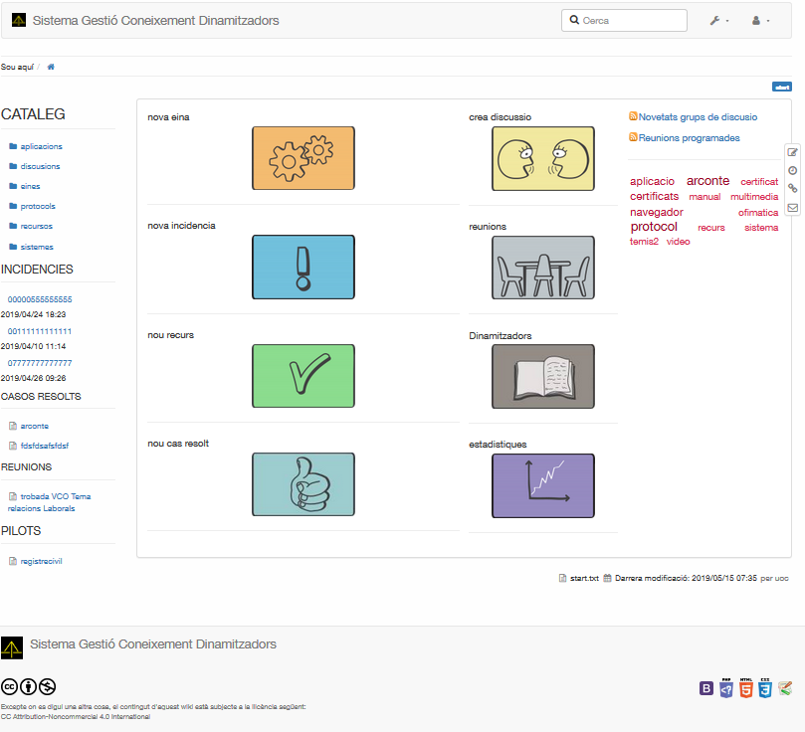
Implementació del prototip
Finalitzat el nivell genèric del disseny de l’estructura de dades del SGC_DI, aquest apartat te com a objectiu especificar en detall com s’ha d’interactuar amb el sistema en les diferents parts de l’estructura del sistema, així com amb la seva interfície gràfica.
Administració i registre d’usuaris
Identificació al sistema i interfície inicial
Descripció del catàleg
Descripció de les incidències
Descripció creació elements
Descripció dades d’usuaris i contacte
Descripció comunicació del sistema/usuari
Descripció del panell d’administració

Slide 14
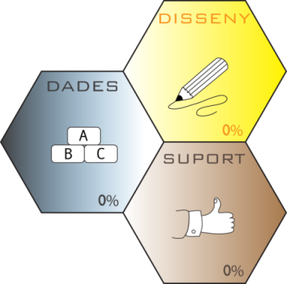
Pla implantació
Condicions:
Tots els usuaris i perfils han rebut la informació i formació per utilitzar el nou entorn.
Tots els usuaris disposen de la documentació de suport necessària.
La primera fase d’implantació es realitzarà en un entorn pilot.
S’han validat els resultats de les diferents proves per part del cap el projecte i dels usuaris de proves
Gamificació com a eina per promoure la participació voluntària en el projecte dels diferents membres de la comunitat.
Aplicabilitat | Avantatges | Inconvenients
Organitzacions petites i mitjanes | Congruència entre processos Connexió de l’organització Unificació de recursos en cada fase | Resultats perceptibles a mitjà i llarg termini

Slide 15
conlcusions
La gestió del coneixement en les organitzacions públiques i privades és un element principal per a la competitivitat i la eficiència d’aquestes.
Així mateix, la intel·ligència col·lectiva és una forma d'intel·ligència que es defineix a partir de la col·laboració entre membres d’un col·lectiu. Ara mateix és un aspecte redescobert i posat en valor, gràcies a la connectivitat tecnològica i Internet. Aquest nou fet, des de l’àmbit organitzacional, obre noves oportunitats per l’impuls i la millora d’equips i organitzacions.
El prototip desenvolupat amb Dokuwiki ens ha permès respectar i acceptar les funcionalitats i requeriments que s’han analitzat en el desenvolupament del projecte. Tot i això, mancaria implementar la bústia de correu electrònic en el S.O de AWS per tal que els correu de les notificacions s’enviessin als destinataris de les llistes de distribució, per tal d’avisar de les novetats del sistema; tanmateix amb els sistema d’intercanvi de notícies RSS es compleix aquesta apartat.
Amb el disseny SGC_DI a l’eina wiki de treball col·laboratiu, s’ha pogut manifestar que la seva implantació en el col·lectiu de dinamitzadors ens permetrà catalogar la informació rellevant, compartir-la, editar-la col·lectivament, per tal d’extreure el coneixement necessària per raonar, decidir, aprendre i prendre decisions de forma col·lectiva.
Tanmateix, un dels reptes mes importants al que ens enfrontem en aquest moment es la seva implantació real dins el col·lectiu de dinamitzadors; incentivar la participació al sistema de forma activa per un nombre considerable d’usuaris es el gran repte que ens queda per endavant en la fase d’implantació i tancament del porjecte.

Slide 16
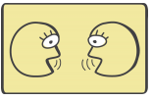
Línies de treball futur o projectes derivats
Una de les línies de treball futur a seguir es el disseny d’apartats dins el SGD_DI que ens permetin la elaboració d’enquestes, espais de votació i la realització d’estadístiques per tal de donar recolzament empíricament a la presa de decisions de forma col·lectiva.
Un altre projecte derivat es la construcció d’un sistema automatitzat per tal que la informació emmagatzemada al SGC_DI en format text, es pugui migrar a formats generals de text per la seva publicació.

Slide 17
Gràcies

